Slide 1




Lange tilsagn (1:2)
Underliggende private equity og private credit investeringer i porteføljen
Fond
Manager
Type
Vintage
Term
Tilsagn / kaldt / resttilsagn (DKKm)
Afkast pr. 31.03.2025
K Alternativ Private Equity 2020 K/S
PE (FoF)
2020
12
10,6%
Tilsagn
Kaldt
Resttilsagn
1,34x
Netto IRR
MM
K Alternativ Private Equity 2021 K/S
PE (FoF)
2021
12
1,30x
7,6%
Tilsagn
Kaldt
Resttilsagn
MM
Netto IRR
K Alternativ Private Equity 2022 K/S
PE (FoF)
2022
12
6,9
1,12x
6,8%
Tilsagn
Kaldt
Resttilsagn
MM
Netto IRR
CataCap III K/S
PE
2023
10+1+1
13,9%
Tilsagn
Kaldt
Resttilsagn
1,25x
Netto IRR
MM
Newbury Equity Partners VI L.P.
PE (secondary)
2023
10
8,6%
Tilsagn
Kaldt
Resttilsagn
1,10x
Netto IRR
MM
Seed Capital
Denmark IV K/S
VC
2021
10+1+1+1
36,1%
Tilsagn
Kaldt
Resttilsagn
MM
Netto IRR
Note 1: PE/VC-investeringer opgøres altid med en kvartalsmæssig forsinkelse
Note 2: Newbury tilsagn er steget fra DKK 70m til DKK 71,5m pga. kursudviklingen i USD.
Note 3: Der er en diff på DKK 1m i resttilsagnet til CataCap – hvilket skyldes en udlodning til Motortramp på DKK 1m i sep-24.

Slide 2




Lange tilsagn (2:2)
Underliggende private equity og private credit investeringer i porteføljen
Fond
Manager
Type
Vintage
Term
Tilsagn / kaldt / resttilsagn (DKKm)
Afkast pr. 31.03.2026
Benchmark: iShares MSCI ACWI Acc (EUR)
Petersen & Partners Private Credit II A/S
Credit
2023
10+1+1+1
1,08x
3,6%
Tilsagn
Kaldt
Resttilsagn
MM
Netto IRR
Benchmark: iSh EUR HY CorpBnd EUR Acc
Private Debt III LGT K/S
Credit
2022
8+1+1
9,4%
Tilsagn
Kaldt
Resttilsagn
1,24x
Netto IRR
MM
Commercial Real Estate Denmark P/S (CRED)
Real Estate
2005
Evergreen
0,0
4,1%
Tilsagn
Kaldt
Resttilsagn
MM
Netto IRR
Home.Earth K/S
Real Estate
2023
Evergreen
1,14x
6,3%
Tilsagn
Kaldt
Resttilsagn
MM
Netto IRR
Note: Rubik Properties har overtaget forvaltningen af CRED pr. 1 januar 2025 – tidligere forvaltet af Fokus Asset Management

Slide 3








Analyse af Motortramps alternative investeringer (1:4)
Motortramp har investeret i tre fund of funds strukturer, administreret af Alternative Equity Partners med et samlet tilsagn på DKK 64m
Om
Eksponering
Top eksponeringer
Fonden har et totalt tilsagn på DKK 389m, hvoraf Motortramps investering udgør DKK 25m. Fonden investerer i EU og Nordamerika.
Fonden har eksponering til 6 PE-forvaltere gennem 8 fonde og 112 selskaber.
Europa
Top 3 forvaltere
Nordamerika
Informationsteknologi
Industri
203¹
DKKm
54
DKKm
44
DKKm
KAPE 2020
DKK 412m
Sundhed
DKK 412m
Forbrugsgoder
Top 10 direkte virksomheds eksponeringer
Finans
79,0%
Kommunikationstjenester
4,0%
7,0%
3,0%
2,0%
2,0%
2,0%
2,0%
2,0%
2,0%
2,0%
2,0%
2,0%
Diverse
Lido Advisors
Martin
Pisces II
Wayne
Grove
Royale
Rockies
Papaya
Jet Support
Scholt
Andre
Fonden har et totalt tilsagn på DKK 558m, hvoraf Motortramps investering udgør DKK 25m. Fonden investerer primært i EU og Nordamerika, samt en smule i asien.
Fonden har eksponering til 6 PE- forvaltere gennem 7 fonde og 197 selskaber.
Europa
Top 3 forvaltere
Nordamerika
Informationsteknologi
Industri
239
DKKm
239
DKKm
87
DKKm
Sundhed
87
DKKm
62
DKKm
KAPE 2021
DKK 578m
Forbrugsgoder
DKK 578m
Finans
Top 10 direkte virksomheds eksponeringer
74,0%
3,0%
Diverse
6,0%
4,0%
3,0%
3,0%
3,0%
3,0%
2,0%
2,0%
2,0%
2,0%
2,0%
Asien
Solina
ProData
OneP
Beacon
Vetopia
Willow
Vallen
Mimecast
Corden
Agape
Andre
Fonden har et totalt tilsagn på DKK 841m, hvoraf Motortramps investering udgør DKK 14m. Fonden investerer primært i EU og Nordamerika, samt en smule i Asien og Oceanien.
Fonden har eksponering til 8 PE-forvaltere i gennem 11 fonde og 109 selskaber.
Europa
Top 3 forvaltere
Nordamerika
Industri
Informationsteknologi
134
DKKm
119
DKKm
102
DKKm
KAPE 2022
DKK 823m
Sundhed
DKK 823m
Forbrugsgoder
Finans
4,0%
Top 10 direkte virksomheds eksponeringer
67,0%
1,0%
Diverse
4,0%
2,0%
Asien
5,0%
4,0%
4,0%
4,0%
4,0%
3,0%
3,0%
3,0%
3,0%
Oceanien
Ironclad
Avid
Ranta
lainen
Better Health
Glueck
kanja
Avita
REIC
EMPWR
INNIO-2
Andre
Note) Årsagen til at fordelingen for 2020 og KAPE 2021 er højere end tilsagnet i eksponeringsdiagrammet skyldes, at USD er svækket over for DKK siden fondenes åbning i henholdsvis 2020 og 2021, samt at afkast er indregnet.
Note 1) Talet i rødt under de respektive forvaltere er det totale tilsagn givet fra KAPE til den specifikke fond.

Slide 4
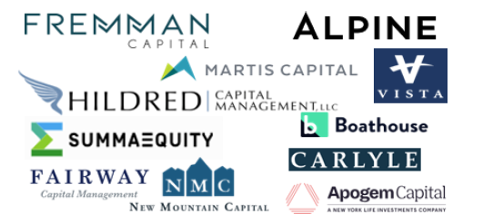
Analyse af Motortramps alternative investeringer (2:4)
Motortramp har investeret i én sekundær funds of funds struktur, administreret af Newbury Equity Partners med et samlet tilsagn på DKK 70m
Om
Eksponering
Forvaltere
Newbury Equity Partners køber eksisterende tilsagn fra investorer, der ønsker at sælge deres tilsagn.
Det betyder, at fondene er langt i deres investeringsperiode og nogle fuldt investeret. Der forventes derfor en hurtigere tilbagebetaling af tilsagnet i denne type af fonde
Udover tilsagn til kapitalfonde indgår Newbury også som co-investor til investeringer i fondene.
Fonden har et samlet tilsagn på DKK 380m, hvoraf Motortramps investering udgør DKK 70m.
Fonden har eksponering i USA og Europa.
Der er totalt eksponering til 15 fonde og én co-investering i virksomheden Palex sammen med Fremman Capital.
Fondes selskabsportefølje indeholder ca. 204 selskaber, hvilket giver en meget diversificeret portefølje.
Europa
Venture
LBO
Vækst
Fremhævede forvaltere
2,0%
USA
4,0%
5,0%
DKK 380m
DKK 380m
SMV LBO
Note) Newbury Partners opererer som en sekundær fund-of-funds. Det betyder, at de ikke investerer direkte i virksomheder, men i andele af eksisterende private equity-fonde, som andre investorer ønsker at sælge.

Slide 5





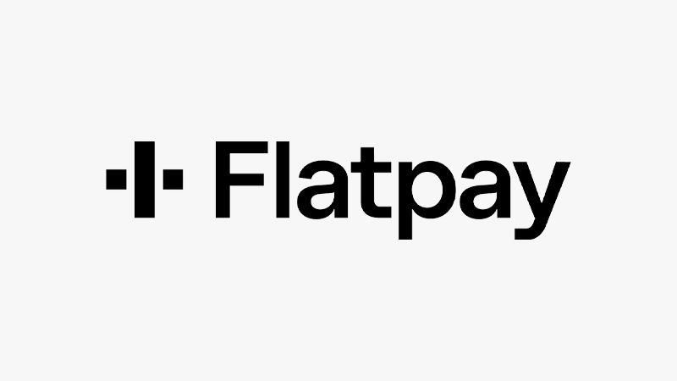








Analyse af Motortramps alternative investeringer (3:4)
Motortramp har investeret i én PE-fond og én Venture-fond, administreret af CataCap og Seed Capital, med et samlet tilsagn på DKK 77,5m
Om
Porteføjlevirksomheder
CataCap fond III har et samlet tilsagn på DKK 1.402m hvoraf Motortramps investering udgør DKK 37,5m. Fonden har tre investeringer: NLM Vantinge, The Army Painter og E-Boks.
Geografisk fokus er Danmark - med mulighed for udenlandske platform investeringer op til maksimalt 30% af det samlede tilsagn.
The Army Painter blev opkøbt i 2023 og er et førende brand inden for maling og tilbehør til brætspil (ex: Warhammer)
Ejerandel: 58% / Stemmer: 67%
NLM Vantinge, opkøbt i 2023, arbejder med genanvendelse af organiske biprodukter indenfor bio-olie og, biogas og foder
Ejerandel: 80% / Stemmer: 70%
e-Boks, opkøbt i 2025, tilbyder en sikker digital platform til kommunikation mellem det offentlige, virksomheder og privatpersoner.
Ejerandel: 100% / Stemmer: 100%
Generationsskifte
Udvalgte strategiske prioriteter
Udvalgte strategiske prioriteter
Udvalgte strategiske prioriteter
Generationsskifte
Kundefokus & værdiskabelse
M&A
Markedsstrategi & kanaler
E-commerce
Vækst med ESG i fokus
Omkostningsfokus & effektivitet
Finansielle
Finansielle
Finansielle
DKK 158m
DKK 296m
DKK 177m
DKK 269m
DKK 183m
DKK 183m
DKK 67m
DKK 97m
1,00x
DKK 49m
Investering
FMV Q2 25’
MM
EBITDA 2025F
Investering
Q2 2025
MM
EBITDA 2025F
Investering
Q2 2025
MM
EBITDA 2025F
Om
De tre største porteføjlevirksomheder på FMV¹
Øvrige virksomheder
Seed Capital Denmark IV har et samlet tilsagn på DKK 1.045m, hvoraf Motortramps investering udgør DKK 30m.
Fonden investerer i teknologivirksomheder i venture og opstartsfasen i Danmark.
Ultimo juni 2025 har fonden realiseret seks investeringer (3 konkurser) og har 10 aktive investeringer.
FLATPAY blev opkøbt i 2022 og er en leverandør af betalingstransaktioner og POS-løsninger
Ejerandel: 20,8%
Landfolk blev opkøbt i 2023 og er en online platform for high-end ferieudlejning
Ejerandel: 20,1%
Complycloud blev opkøbt i 2021 og er et GDPR-management automatiseringsværktøj
Ejerandel: 20,2%
DKK 693m
DKK 538m
DKK 149m
DKK 50m
DKK 63m
DKK 27m
DKK 48m
DKK 47m
DKK 39m
Investering
FMV Q2 25’
ARR Juni 2025
Investering
FMV Q2 25’
Oms. LTM juni 2025
Investering
FMV Q2 25’
ARR Juni 2025
Note 1) FMV: Fair Market Value: Den aktuelle markedsværdi – hvad aktivet realistisk kunne sælges for i dag.
Investering
FMV Q2 2025

Slide 6
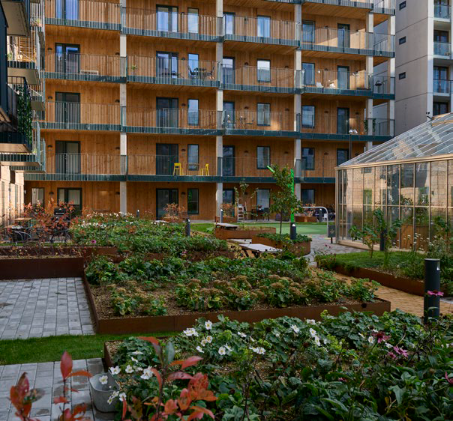
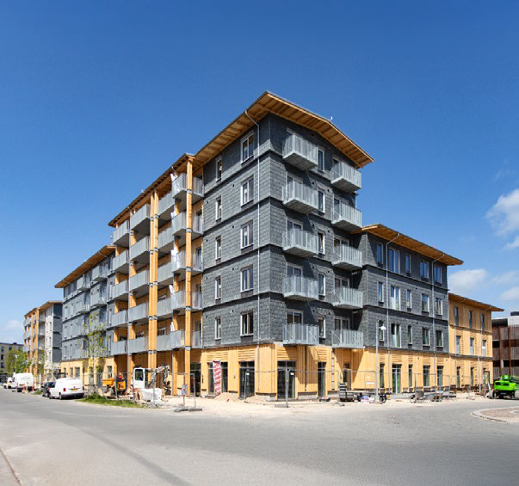
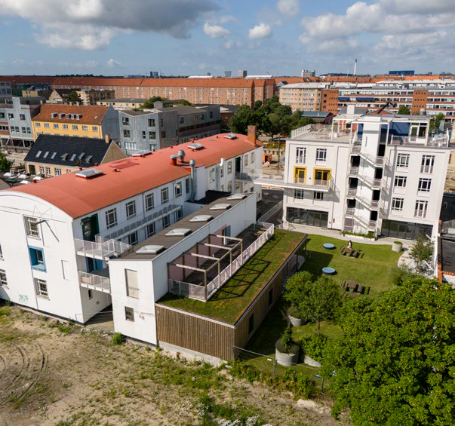
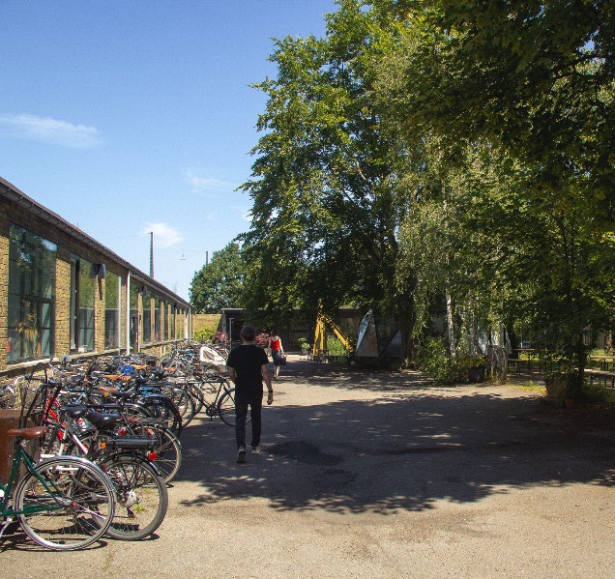


Analyse af Motortramps alternative investeringer (4:4)
Motortramp har investeret i to ejendomsfonde; Commercial Real Estate Denmark P/S (CRED) og Home.Earth med et samlet tilsagn på DKK 61m
Om
Fordeling af lejere
Top 10 største ejendomme
# | Navn | Årlig leje (DKKm)
1 | BINGS | 34,7
2 | Østerport II | 33,1
3 | Skelbækgade | 23,2
4 | Strandvejen 56-58 | 19,9
5 | Rentemestervej 4-12/Bygmestervej 10 | 19,4
6 | Ellebjergvej 50 | 17,8
7 | Egeskovvej 15 | 17,7
8 | Rugmarken 1 | 15,3
9 | Strandvejen 125/Tuborgvej 5 | 11,5
10 | Strandboulevarden 122 | 10,6
CRED er en evergreen ejendomsfond som Motortramp har været investeret i siden 2005.
Motortramps tilsagn er DKK 16m.
Fonden råder over i alt 27 ejendomme og havde lejeindtægter for DKK 431m i 2024.
Logistik
Detail
1,6%
Commercial Real Estate Denmark P/S (CRED)
DKK 431m
Kontor
Om
Portefølje status
Home.Earth er en evergreen ejendomsfond med en særlig bæredygtig profil. Fonden har et totalt tilsagn på ca. DKK 675m.
Motortramps tilsagn udgør DKK 45m.
Fonden har tre projekter som er i drift og tre projekter i udvikling.
Senest har Home.Earth investeret i AG gruppens projektejendom i Køge.
C.F. Møllers Have¹
Nærheden²
Filmlageret³
NEFA Fabrikken⁴
HTC⁵
Lejlighedskomplekset var i fuld drift, da det i maj 2025 blev købt. Der er 156 bolig- og to ehvervslejemål
I H1 2025 var lejeindtægterne på DKK 13,3m.
Ejendommen med 158 boliglejemål er egenudviklet. Den 1 juni 2025 flyttede de første lejere ind. LCA på byggeriet er 4,7 kg CO₂/m²/år
Pr. 26 september var 131 lejemål udlejet.
Ejendommen har 46 studieboliger og 2 ehvervslejemål.
I H1 2025 var lejeindtægterne på DKK 2,4m.
NEFA Fabrikken drives som et kreativt kontorfællesskab med 26 virksomheder. I 2027 forventes det at tilbygge 123 boliglejemål, såfremt der opnås byggetilladelse.
Ejendommen med 162 boliglejemål er egenudviklet. Byggeriet gik i gang i juni 2025. LCA-målet er 4,3 kg CO₂/m²/år.
Adresser: 1) C.F. Møllers Allé 42, 2300 København, 2) Kongelysvej 2, 2640 Hedehusene, 3) Strandlodsvej 3-5, 2300 København S, 4) Siljangade 1-3, 2300 København S, 5) Høje Taastrup

